Slide 1

Валикаев Евгений Родионович
дипломный проект
Explore-with-me
Афиша событий

Slide 2

1.1 Архитектура
VPN
Main-Server:
1.AdminService
1.1 Добавление пользователя
1.2 Добавление, изменение категории события
1.3.Добавление подборки событий
2.PrivateService
2.1 Добавление,
изменение события
2.2 Добавление запроса на участие в событии
3.PublicService
Rest
Statistics-Server:
1.Uri-statistics
UserOutputDto
EventOutputDto
EventShortDto
CompilationOutputDto
CategorytDto
ParticipationOutputDto
EndPointHitDtoOutput
UserInputDto
EventInputDto
CompilationInputDto
EndPointHitDtoOutput
EndPointHitDtoInput
RestTemplate
Http-Client

Slide 3
1.2 Архитектура
Main-Server(AdminController):
User:
Get(Получение информации о всех пользователей)
Post(Создание пользователя)
Delete(удаление пользователя)
Category:
Post(Создание категории)
Patch(Изменение категории)
Delete(Удаление категории)
Event:
Get(получение событий)
Put(Изменение события)
Patch(Публикация события)
Patch(Отклонение события)
Compilation:
Post(добавление подборки событий)
Patch(Добавить событие в подборку)
Patch(Закрепить подборку на главную страницу)
Delete(Удалить событие из подборки)
Delete(Удаление подборки)
Delete(Открепить подборку на главной странице)

Slide 4
1.3 Архитектура
Main-Server(PrivateController):
Participation :
Get(получение информации о заявках текущего пользователя на участие в чужих событиях)
Post(Добавление запроса на участие в событие)
Patch(Отмена запроса на участие в событие)
Event:
Post(добавление события)
Get(Получение событий текущего пользователя)
Get(Получение полной информации о событии текущего пользователя)
Get(Получение запросов о событии текущего пользователя)
Patch(Изменение событие текущего пользователя)
Patch(Отмена события добавленного текущим пользователем)
Patch(Подтверждение заявки на участие в событии текущего пользователя)
Patch(Отклонение заявки на участие в событии текущего пользователя)

Slide 5
1.4 Архитектура
Main-Server(PublicController):
Category:
Get(Получение категорий)
Get(Получение категорий по его id)
Event:
Get(Получение событий по фильтру)
Get(Получение информации о событие по его id)
Compilation:
Get(Получение подборок событий)
Get(Получение подборок событий по его id)

Slide 6
1.5 Архитектура
Main-Server(Сущности):
User:
1. UserService
Category:
1. CategoryService
Event:
1. EventService
2. UserRepository
3. StatisticRepository
4. ParticipationRepository
5. CategoryRepository
Participation :
1. EventService
2. UserRepository
3. ParticipationRepository
Compilation:
CompilationService
2. EventRepository

Slide 7
2.1 Архитектура
Main-Server(Сущности):
User:
UserInputDto:
Name
Email
UserOutputDto:
Id
Name
Email
User:
Id
Name
Email
SqlUsers:
Id
Name
Email

Slide 8
2.2 Архитектура
Main-Server(Сущности):
Event:
EventInputDto:
Annotation
CategoryId
Description
eventDate
location
Paid
participantLimit
requestModeration
Title
EventOutputDto:
EventId
Annotation
CategoryDto
confirmedRequests
createdOn
Description
eventDate
UserShortDto
location
Paid
participantLimit
publishedOn
requestModeration
State
Title
views
Event:
EventId
Annotation
CategoryDto
confirmedRequests
createdOn
Description
eventDate
UserShortDto
location
Paid
participantLimit
publishedOn
requestModeration
State
Title
views
SqlEvents:
Event_Id
annotation
category_id
confirmed_request
created_on
description
event_date
initiator_id
location_id
paid
participant_limit
published_on
request_moderation
state
title
views
EventShortDto:
EventId
Annotation
CategoryDto
confirmedRequests
eventDate
UserShortDto
location
Paid
Title
views

Slide 9
2.3 Архитектура
Main-Server(Сущности):
Participation:
ParticipationInputDto:
event
requester
status
ParticipationOutputDto:
ParticipationId
created
event
requester
status
Participation :
ParticipationId
created
event
requester
status
SqlParticipations:
ParticipationId
created
event
requester
status

Slide 10
2.4 Архитектура
Main-Server(Сущности):
Compilation:
CompilationInputDto:
Events(List<Long>)
Pinned
title
CompilationOutputDto:
CompilationId
Events(List<EventShortDto>)
Pinned
title
Compilation :
CompilationId
Events(Set<Event>)
Pinned
title
SqCompilations :
CompilationId
EventId
Pinned
title

Slide 11
2.5 Архитектура
Main-Server(Сущности):
Category:
CategoryDto:
CategoryId
name
Category :
CategoryId
name
SqlCategories:
CategoryId
name

Slide 12
2.6 Архитектура
Main-Server(Сущности):
Location:
Location:
LocationId
Lot
Lon
SqlLocations:
LocationId
Lot
Lon

Slide 13
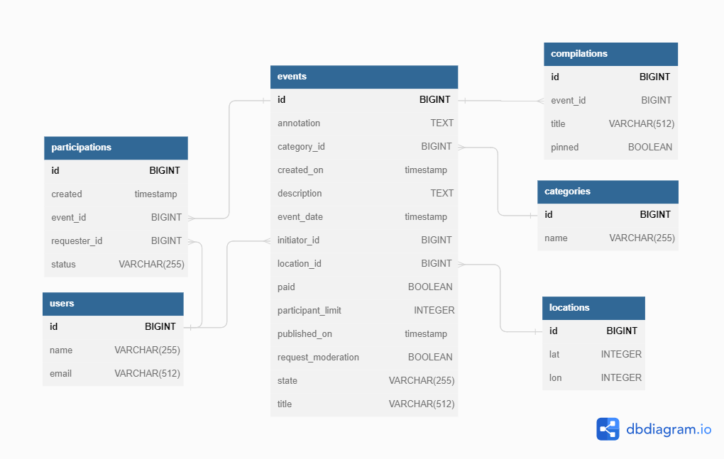
Схема SQL

Slide 14

Текущий статус
Приступил - | Не приступал - К разработке кода
Закончил: - Архитектуру | Вызывает вопрос: - Нужно повторить RestTemplate и HttpClient

Slide 15

Спасибо
за внимание!

